Slide 1
ĐỒ ÁN 1 Do Nhịp Tim Bằng Radar Sử dụng mr60bha1
6/28/2024

Slide 2
Mục Tiêu
Hiểu cách hoạt động và datasheet của Sensor
Kiểm tra được độ chính xác của cảm biến
Có thể áp dụng công nghệ vào đời sống

Slide 3
Nội dung
Nguyên lý hoạt động của cảm biến
Set up cảm biến
Kết hợp cảm biến
Đặc tính hoạt động hiện tại thu thập được
Giải pháp đề xuất áp dụng vào thực tế

Slide 4
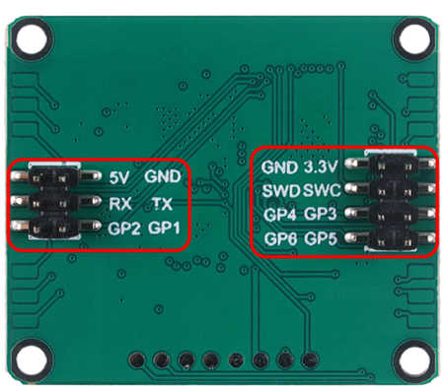
Nguyên Lý Hoạt Động
Cảm biến MR60BHA1
MR60BHA1 RADAR sử dụng công nghệ 60ghz mmwave radar để có thể phát hiện được nhịp tim và đánh giá giấc ngủ. Dựa trên hệ thống FMCW và angten 1 truyền 3 nhận , thuật toán có thể quét cử động của con người một cách chính xác
Interface 1:
PIN 5V (POWER SUPPLY)
RX/ TX(serial receive/ serial transmit):truyền nhận dữ liệu cho cảm biến
GP2 GP1: Giao trạng thái hiện diện của con người.
GP2 output: mức cao- có hiện diện, mức thấp- không hiện diện
GP1 output: mức cao- chuyển động, mức thấp- đứng yên

Slide 5
Nguyên Lý Hoạt Động
Nguyên Lý FWCM
CW (continuous wave): là một loại hệ thống radar truyền tần số ổn định liên tiếp ,bước sóng đó lan truyền và phản lại khi gặp vật cản. Tín hiệu sóng phản lại được nhận liên tục.
Xác định khoảng cách dựa vào 3 nguyên lý:
Dopple Effect
Beat Frequency
Frequency modulation
Ưu điểm:
Sử dụng tần số thấp nên tiết kiệm điện năng
Có thể phát hiện được vật ở cự ly gần hơn

Slide 6
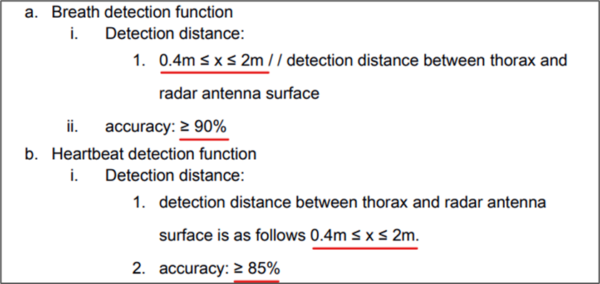
Set Up
Khoảng cách

Slide 7
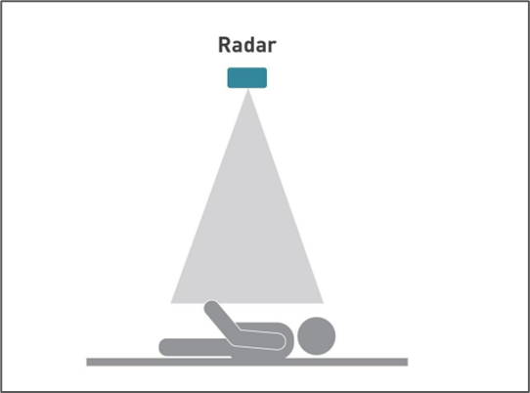
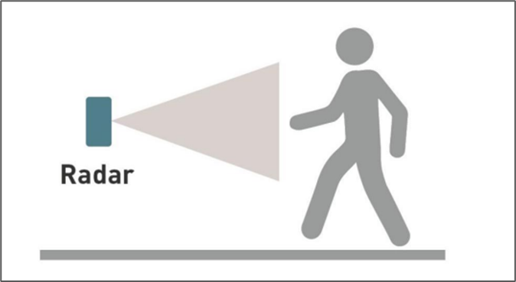
Set Up
Góc
Khi Nằm
Lắp đặt trên cao: Thích hợp cho người nằm liệt giường hoặc người đang ngủ. Radar được gắn phía trên, hướng xuống phía dưới ngực của người đó. Khoảng cách giữa radar và cơ thể phải nhỏ hơn hoặc bằng 2 mét.
Khi ngồi hoặc đứng
Lắp đặt ngang: Radar được gắn theo chiều ngang, với chùm tia hướng về phía ngực của người đó. Khoảng cách giữa radar và cơ thể phải ít nhất là 2 mét.

Slide 8
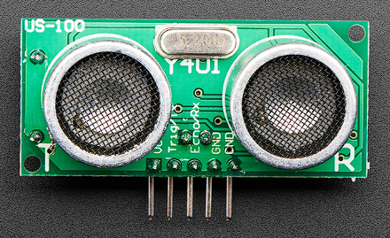
Kết Hợp Cảm Biến
Cảm biến Sonar US_100
Nguyên lý: phát ra siêu âm truyền trong
không khí và khi chạm vào vật thể sẽ phản xạ trở lại mô-đun.
Khoảng cách được tính bằng thời gian di chuyển và tốc độ của âm thanh.
Ứng dụng trong đồ án:
Đảm bảo khoảng cách chính xác
Xác định người đo có di chuyển hay không
Xác định vật cản trước ngực

Slide 9
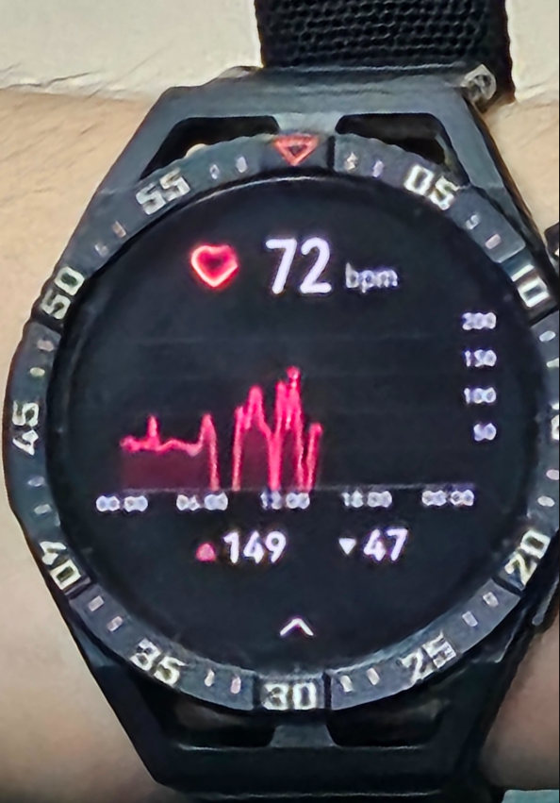
Kết Hợp Cảm Biến
Đồng hồ đo nhịp tim
Nguyên lý: đồng hồ đo nhịp tim áp dụng biện pháp quang học để đo nhịp tim kết hợp 3 loại ánh sáng
Ánh sáng xanh lá: có thể thâm nhập sâu vào các mô và mạch máu. Từ đó, đo được nhịp tim , nhịp thở
Ánh sáng đỏ: phản xạ lại màu đỏ. đo mức độ oxy có trong máu
Ánh sáng hồng ngoại: phản xạ màu sắc không phải màu đỏ. Kết hợp tăng thêm độ chính xác cho ánh sáng đỏ
Ứng dụng trong đồ án :
Là kết quả để so sánh với cảm biến

Slide 10
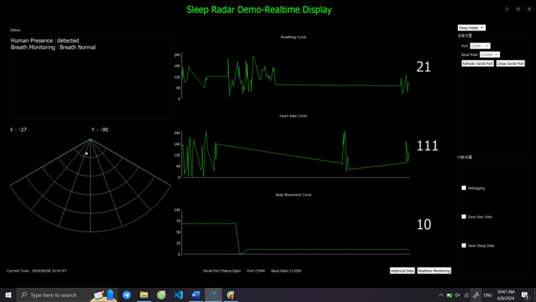
Kết quả thử nghiệm
Quan sát khi môi trường có nhiều người qua lại:
Nhận xét :Khi có nhiều người, cảm biến hoạt động không ổn định

Slide 11
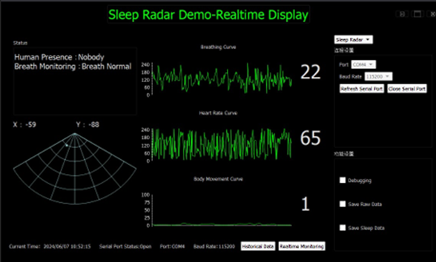
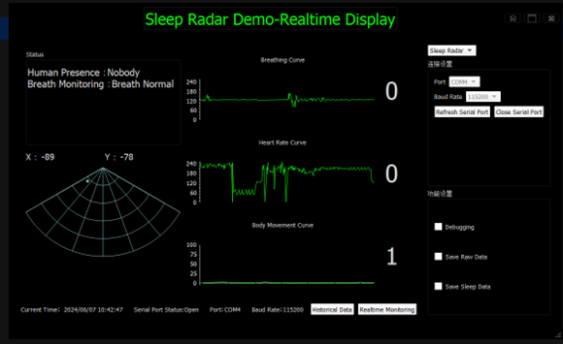
Kết quả thử nghiệm
Đo tường/ vật tĩnh (có ánh sáng, không quạt, có tiếng ồn):
Trường hợp 1 đo như có người bên trong
Trường hợp 2 cả hai cột nhịp tim nhịp thở ở giá trị 0
Nhận xét :Có thể thấy cảm biến cho kết quả liên tục có những lúc đúng nhưng độ tin cậy chưa đủ cao để có thể ứng dụng đo vật tĩnh.

Slide 12
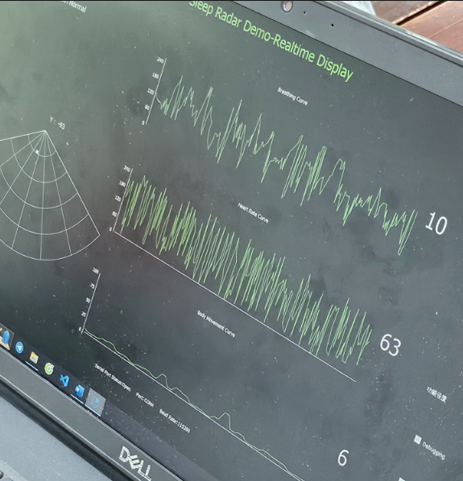
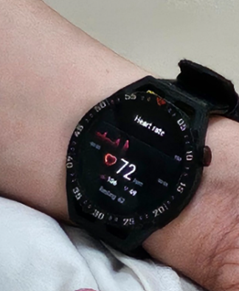
Kết quả thử nghiệm
đo nhịp tim khi ngồi trạng thái bình thường mặc áo, môi trường có ánh sáng đông người, có tiếng ồn không có quạt .
Nhận xét: kết quả đo chưa thực sự chính xác còn sai số nhiều

Slide 13
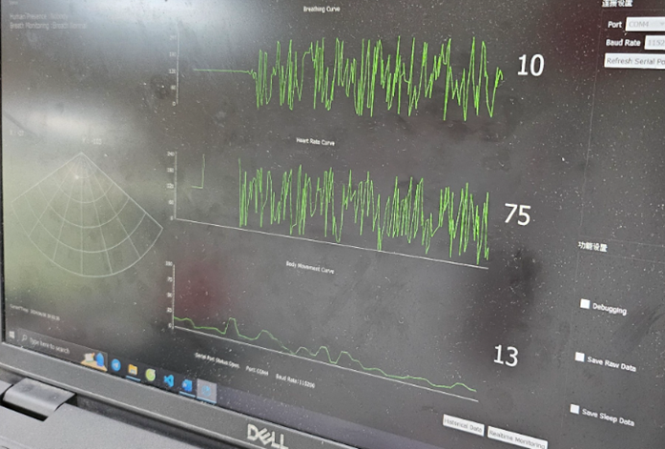
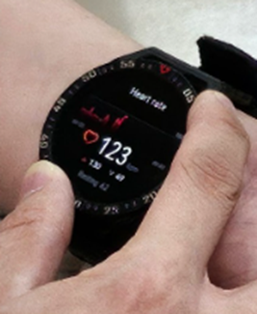
Kết quả thử nghiệm
đo nhịp tim khi ngồi trạng thái mới hoạt động mặc áo, môi trường có ánh sáng đông người, có tiếng ồn không có quạt .
nhịp tim lệch nhiều so với giá trị đo trên đồng hồ đo nhịp tim, giá trị nhịp tim trên cảm biến thay đổi nhiều.
Nhận xét: không chính xác khi đo nhịp tim khi hoạt động mạnh đột ngột.

Slide 14
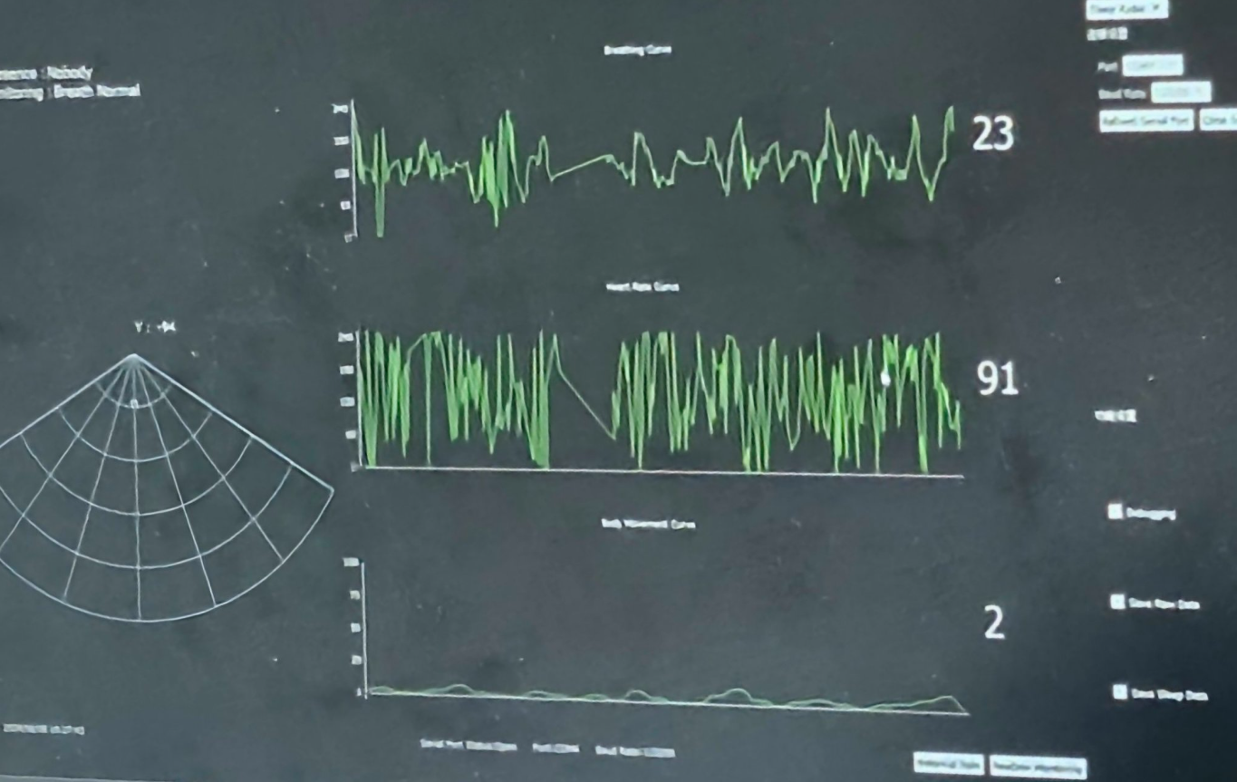
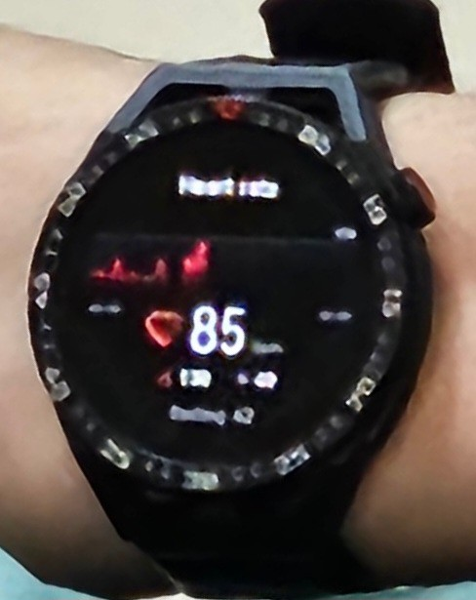
Kết quả thử nghiệm
tăng nhịp tim nhưng không đột ngột (môi trường có ánh sáng, tiếng ồn, mặc áo).
nhịp tim lệch ít hơn so với giá trị đo khi thay đổi đột ngột
Nhận xét: Chính xác hơn khi đo nhịp tim tang cao không đột ngột.

Slide 15
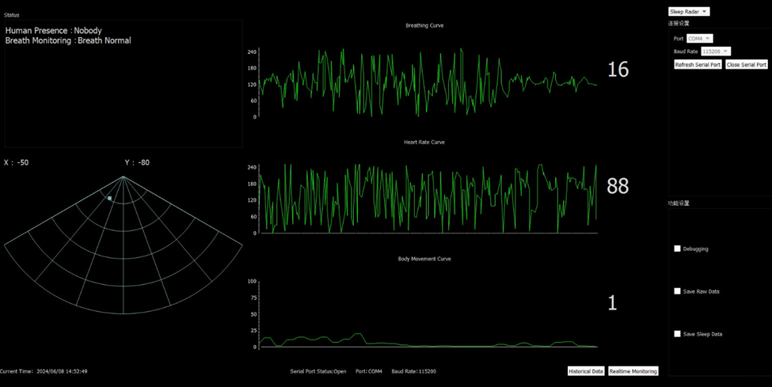
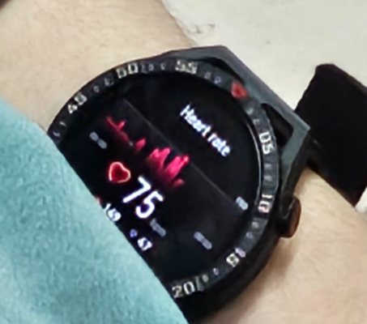
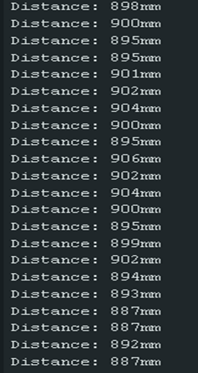
Kết quả thử nghiệm
Đo khi kết hợp với các cảm biến đo chuyển động (loại bỏ sai do chuyển động)
Người gần như đã ở trạng thái tĩnh không thay đổi
Đo ở khoảng cách sấp sỉ 900mm
Nhận xét:so sánh với số liệu trên đồng hồ đo nhịp tim thì số liệu vẫn sai khá nhiều do đó nên cần loại bỏ thêm các yếu tố môi trường khác ngoài chuyển động.

Slide 16
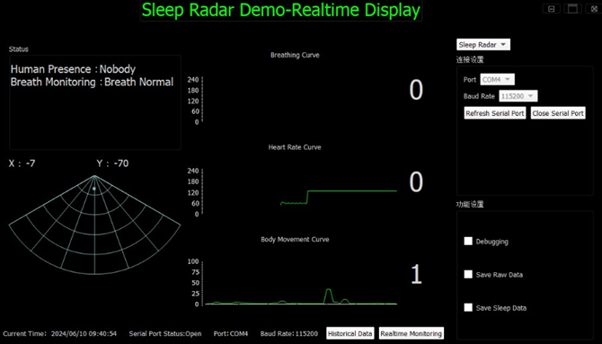
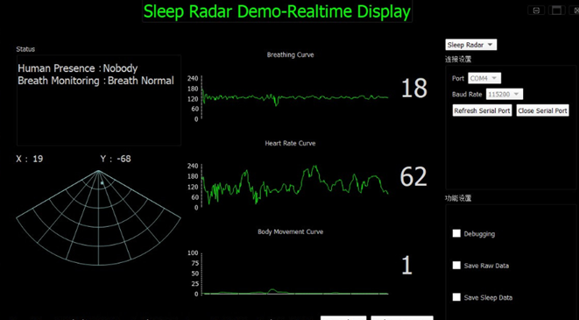
Kết quả thử nghiệm
đo tường/ vật tĩnh (môi trường ít ánh sáng, không quạt, ít tiếng ồn, không người)
Nhận thấy kết quả tương đồ với trường hợp có ánh sáng có tiếng ồn
=> các yếu tố như ánh sáng và âm thanh không làm ảnh hưởng tới kêt quả đo của cảm biến

Slide 17
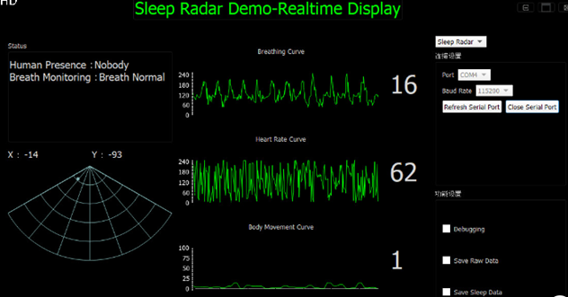
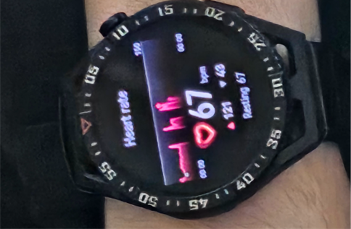
Kết quả thử nghiệm
đo khi nằm ngủ cảm biến chiếu vuông góc với ngực (môi trường đo ít sáng ,ít ồn, ít người )
Nhận Xét: ở trọng trạng thái đi ngủ ít hoạt động thông số nhịp tim và nhịp thở ít biến dộng hơn hoặc biến động một cách chậm rãi và ổn định hơn so với khi đo đối tượng còn tỉnh.

Slide 18
Giải pháp và đề xuất thực tế
Giải pháp:
Machine learning
Lọc dữ liệu không cần thiết
Lọc nhiễu do cảm biến
Đề xuất áp dụng thực tế:
Sử dụng trong lúc đi ngủ ít hoạt động
Sử dụng đo thường xuyên không phù hợp đo đột ngột
Áp dụng trong kiểm soát nhịp tim lúc ngủ

Slide 19
Nhận xét của nhóm
Cảm biến có độ chính xác nhất định nhưng chưa thể áp dụng vào thực tế do bản chất bài toán về sức khỏe có yêu cầu cao cụ thể là: độ chính xác cao, hiệu quả, chạy lâu bền và hoạt động thời gian thực nên cảm biến chưa thể áp dụng vào thực tế.
Cảm biến dễ nhiễu còn cần nhiều sự can thiệp

Slide 20

Q&A

